Slide 1

Prácticas de instrumentación del período 2021
J. Peña-Rodríguez
Universidad Industrial de Santander
2022

Slide 2
Prácticas 2021

Slide 3
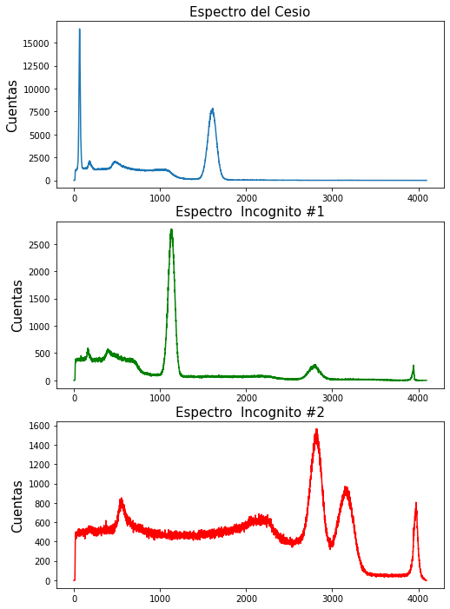
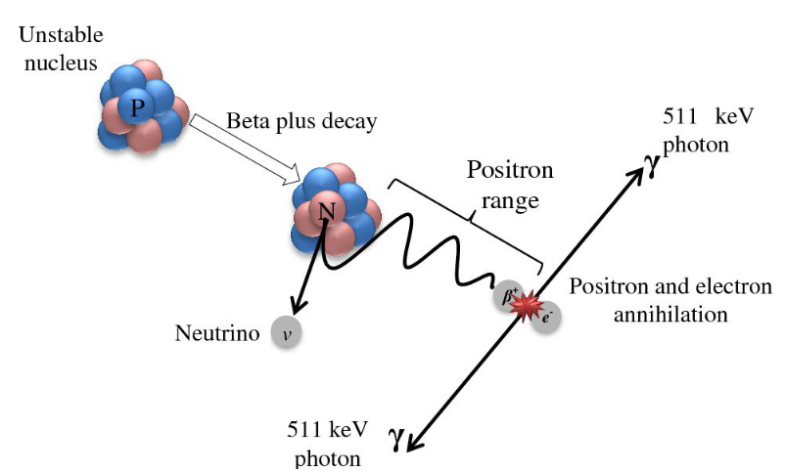
Espectroscopía

Slide 4
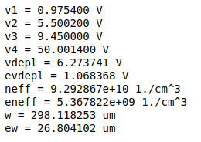
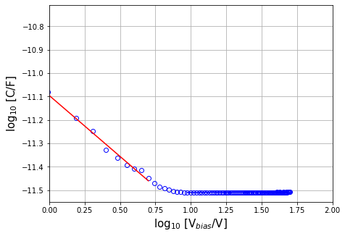
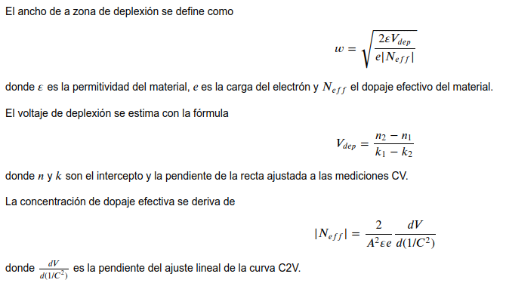
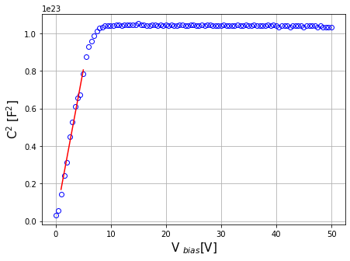
Estado sólido

Slide 5
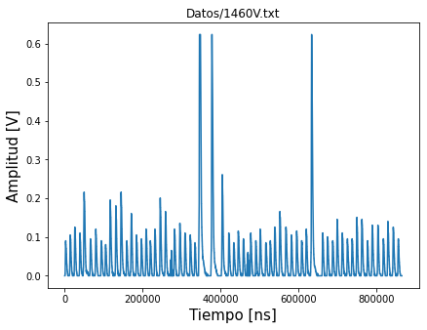
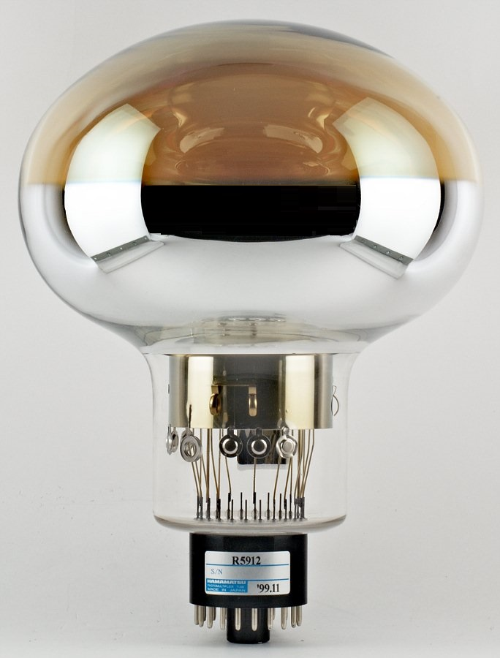
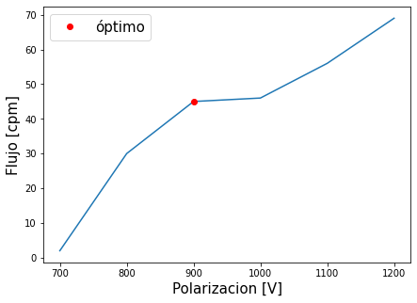
Detección de luz
Señal/ruido
Calibración

Slide 6
Proyectos 2021

Slide 7
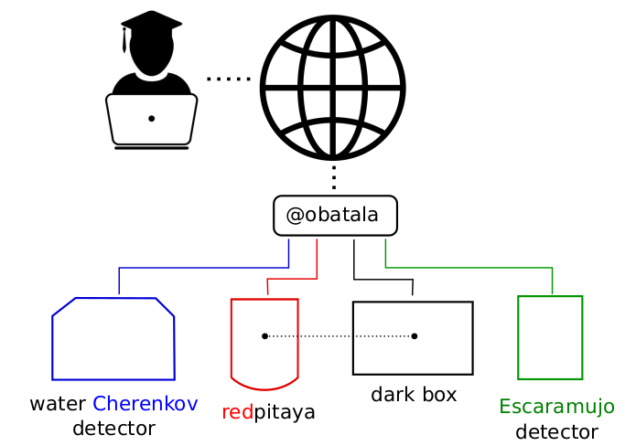
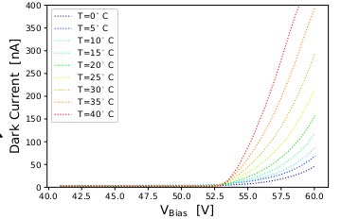
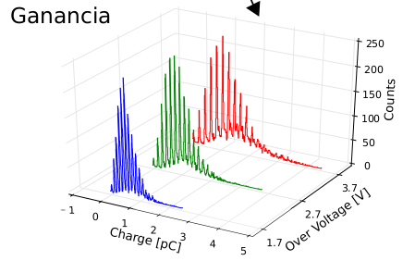
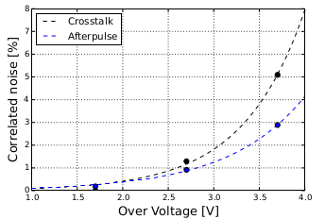
LACoNGA Remote Labs

Slide 8
Equipos CAEN

Slide 9
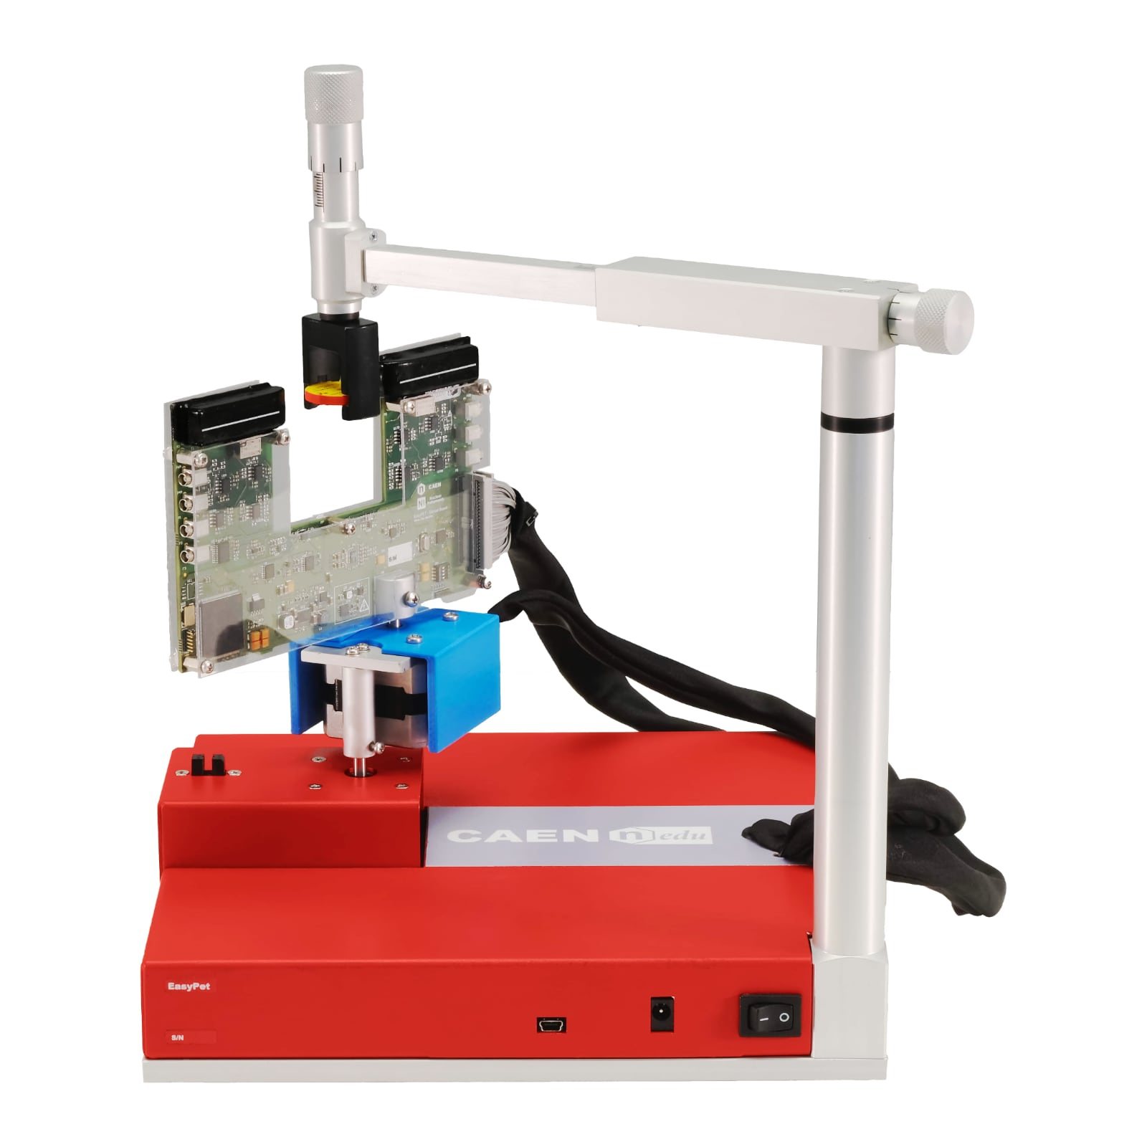
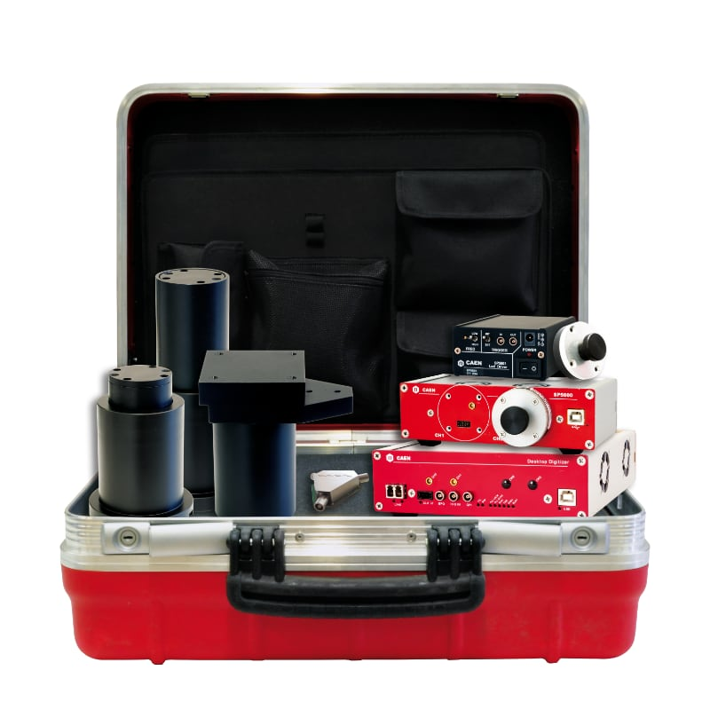
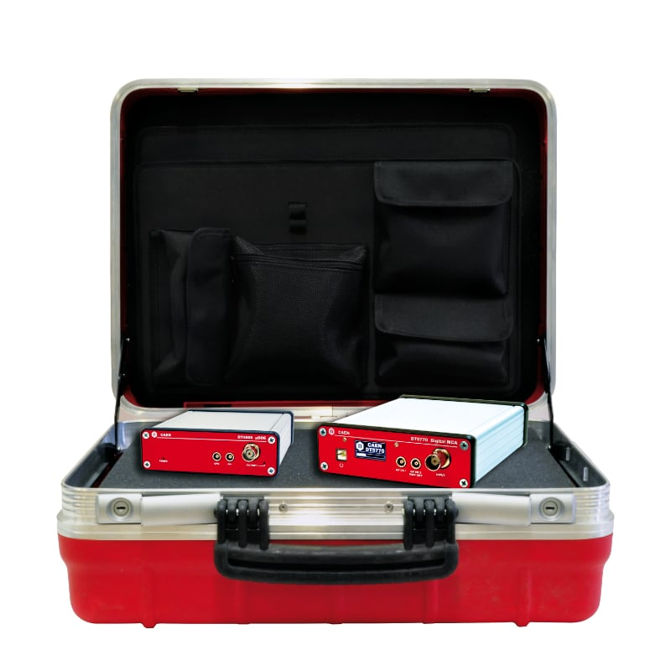
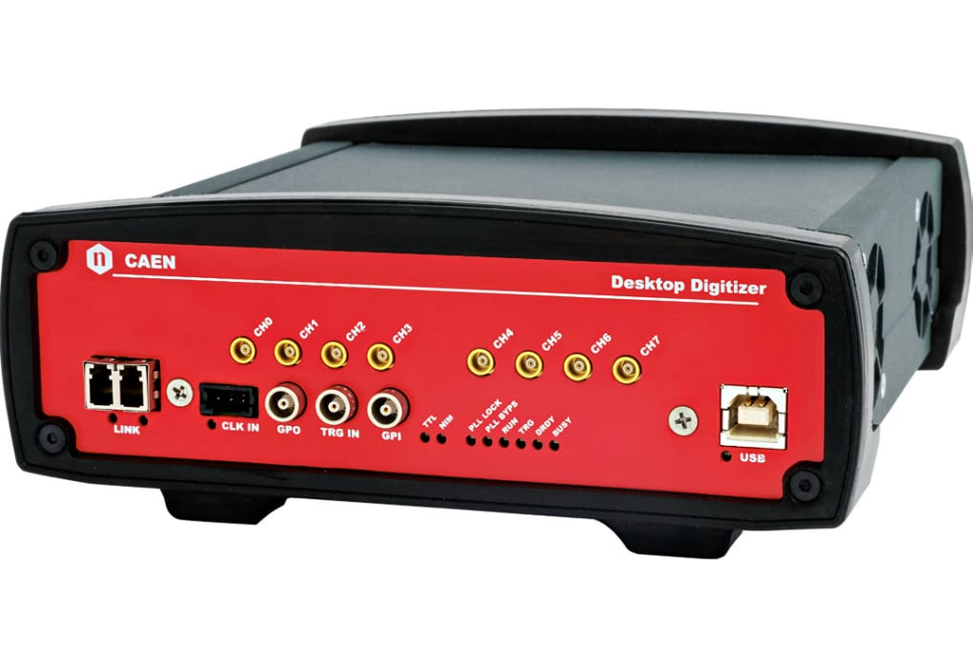
CAEN Instruments – LACoNGA Physics
SP5701 - Easy PET
SP5600AN - Kit for Gamma,
Beta radiation and particle experiments
SP5600EMU - Digital Detector Emulator
+ Multichannel Analyzer
DT5725SB – Pulser Digitizer

